Slide 1
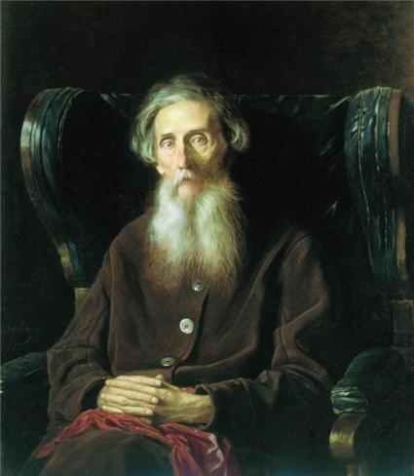
Владимир Иванович Даль (1801 – 1872)
«Надо зацеплять всякое знание, какое встретится на пути; никак нельзя сказать вперед, что в жизни пригодится».

Slide 2
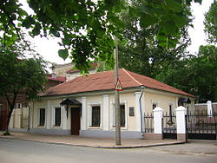
В.И. Даль родился 22 ноября 1801 года в Лугани, Екатеринбургской губернии, затем семья Далей жила в городе Николаеве.
Отец Даля –
Иоганн-Христиан – датчанин, приехал в Россию по приглашению Екатерины Второй, принял русское подданство, работал сначала библиотекарем, а затем, окончив медицинский факультет в Германии, врачом.
Мать –
обрусевшая немка, дочь известной переводчицы М. Фрейтаг.
Родители Даля знали много языков. Даль получил хорошее домашнее образование.
Дом Далей в Луганске

Slide 3
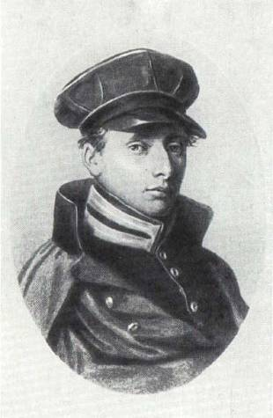
Морской кадетский корпус в Петербурге
В 13 лет В.И. Даль поступил в Морской кадетский корпус в Петербурге, где провел 5 лет. Окончить корпус было не просто. При выпуске сдавали экзамены по алгебре, геометрии, тригонометрии, высшей математике, геодезии, астрономии, физике, навигации, механике, теории морского искусства, грамматике, истории, иностранным языкам, артиллерии, фортификации, корабельной архитектуре.

Slide 4
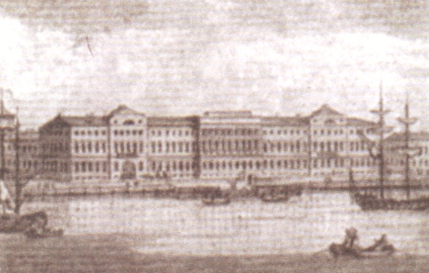
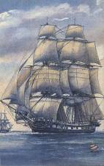
Морской кадетский корпус в Петербурге
Морской корпус
Бриг «Феникс»
В 1817 году в числе 12 лучших гардемаринов Даль совершил плавание на бриге «Феникс» к берегам Швеции и Дании.

Slide 5
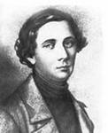
В.И. Даль в 1819 – 1823 гг.
В 1819 году Даль заканчивает корпус и направляется мичманом на службу во флот в Николаеве.
Даль прослужил во флоте 7 лет. Одновременно он занимается литературой и собиранием слов. В Николаеве Даль сочиняет свои первые произведения: стихи и одноактные комедии «Невеста в мешке, или Билет в Казань» (1821г.) и «Медведь в маскараде» (1822г.)
В 1823 году в Николаеве Даль был арестован за сочинение пасквиля на вице-адмирала А.С. Грейга, но вскоре был освобождён. Получив повышение, был переведён на Балтику, в г. Кронштадт.

Slide 6
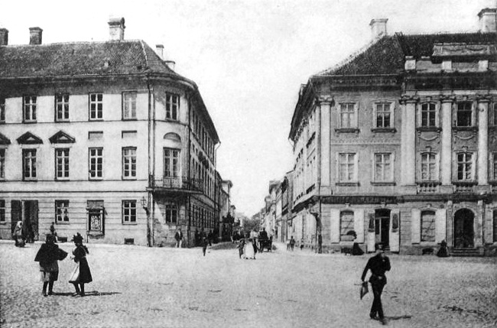
Дерптский университет в жизни В.И. Даля
Даль служит в Кронштадте полтора года. с 1 января 1826 года подаёт в отставку и поступает на медицинский факультет университета в Дерпте. Дерптский период своей жизни Даль называет «временем восторга» и «золотым веком» своей жизни.
Университет Дерпта (Тарту) в начале XIX века

Slide 7
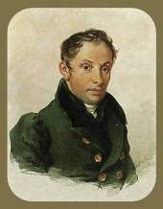
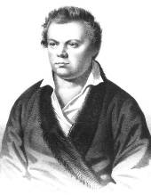
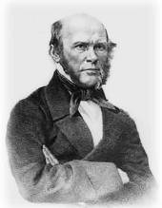
Дерптский университет в жизни В.И. Даля
Василий
Андреевич
Жуковский
Языков Николаевич
Михайлович
Николай Михайлович Пирогов
В.И. Даль часто бывает в доме профессора хирургии Мойера, куда приходят поэты Жуковский и Языков, а также любимый ученик Мойера - будущий великий хирург Пирогов.

Slide 8
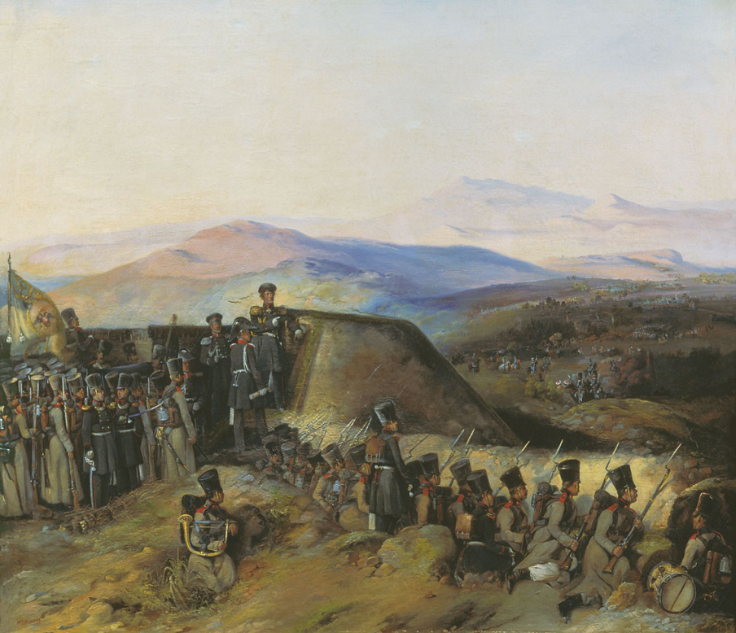
В.И. Даль – военный врач
В 1828 году, в связи нехватки врачей в действующей армии, Даль поступил на службу, с честью выдержав экзамен.
Тема его диссертации - «Об
успешном методе трепанации
черепа и о скрытом
изъязвлении почек».
Даль лечит раненых, борется с
холерой и чумой и при этом
собирает слова.
Как блестящий военный врач
Владимир Даль показал себя в ходе
сражений: русско-турецкой войны
1828—1829 года и во время Польской
кампании 1831 года.
Боевой эпизод русско-турецкой войны 1828—1829 годов

Slide 9
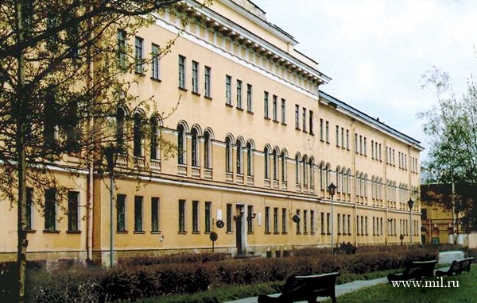
Служба в Петербурге
С марта 1832 года В. И. Даль служит ординатором в Петербургском военно-сухопутном госпитале и вскоре становится медицинской знаменитостью Петербурга. Позднее, оставив хирургическую практику, Даль не ушёл из медицины, особенно пристрастившись к офтальмологии и гомеопатии.
Николаевский военный госпиталь

Slide 10
Первая книга сказок, изданная Далем в 1832 году в Петербурге
«Русские сказки из предания народного на грамоту гражданскую переложенные, к быту народному приноровленные и поговорками ходячими разукрашенные казаком Владимиром Луганским. Пяток первый».

Slide 11
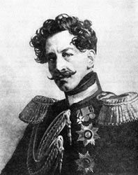
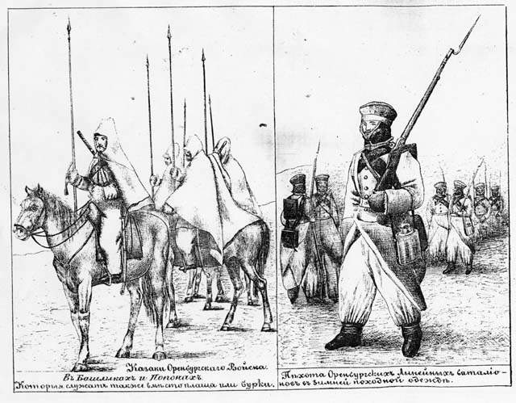
В.И. Даль и В.А. Перовский
В.А. Перовский
Казаки оренбургского войска в хивинском походе
С 1833 по 1840 гг. Даль служит чиновником особых поручений при военном губернаторе Оренбургского края В.А. Перовском. Семь лет пробыл Даль в Оренбургской губернии, сопровождая В.А. Перовского в его разъездах по Уралу и участвуя в печально известном Хивинском походе
(1839-1840).

Slide 12
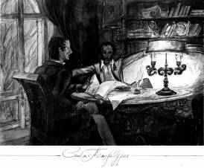
В.И. Даль и А.С. Пушкин
Сказки Даля высоко оценил А.С.Пушкин, с которым Даль познакомился в 1832 году. Сказки Даля высоко оценил А.С.Пушкин, с которым Даль познакомился в 1832 году.
Даль и Пушкин читают сказки

Slide 13
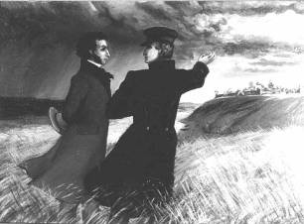
В.И. Даль и А.С. Пушкин
В 1833 году Даль встречается с Пушкиным в Оренбурге, куда поэт едет за материалами о Пугачеве. По дороге в Бердскую слободу Пушкин рассказывает Далю сказку о Георгии Храбром и волке, Даль же в ответ – сюжет «Сказки о рыбаке и рыбке». Через месяц Пушкин пришлёт Далю рукопись этой сказки с надписью «Твоя от твоих! Сказочнику Казаку Луганскому – сказочник Александр Пушкин».
Даль и Пушкин путешествуют по Оренбуржью

Slide 14
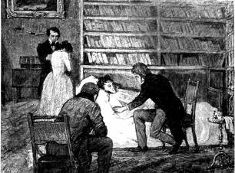
В.И. Даль и А.С. Пушкин
Последняя встреча Пушкина и Даля происходит при трагических обстоятельствах. 27 января 1837 года Пушкин смертельно ранен на дуэли с Дантесом. Даль, бывший проездом в Петербурге, узнает о дуэли только на следующий день и сразу же спешит на Мойку, где жил поэт. И как врач, и как друг Даль будет с Пушкиным до последней минуты. Именно он услышит последние слова поэта. Именно он сделает медицинское заключение о причине смерти. Позже Даль напишет об этом воспоминания.
Даль у постели умирающего Пушкина

Slide 15
В.И. Даль как литератор и публицист
- 1846 г. – вышли в свет «Повести, сказки и рассказы Казака Луганского»;
1861 г. – Полное собрание сочинений: В 8 т.;
«Картины (из) русского быта»;
«Физиологические» очерки;
Повести («Павел Алексеевич Игривый», «Колбасники и бородачи», «Вакх Сидорович Чайкин и др.);
Произведения «для простого народа» («Солдатские досуги», «Матросские досуги»);
статьи о воспитании и грамотности;
произведения для детей;
1897 – 1898 гг. – Полное собрание сочинений Владимира Даля (Казака Луганского): В 10 т. – СПб., М.: Типография М.О. Вольфа.

Slide 16
Толковый словарь живого великорусского языка
Когда «Толковый словарь живого великорусского языка» был собран и обработан до буквы «П», Даль решил уйти в отставку и посвятить себя работе над словарем.
В 1859 году он поселяется в Москве и через несколько лет достигает цели, исполнению которой было отдано 53 года жизни – завершает работу над Словарем.
В 1861 году за первые выпуски Словаря В.И. Даль получил Константиновскую медаль от Императорского географического общества, в 1868 году выбран в почётные члены Императорской академии наук, а по выходу в свет всего Словаря удостоен Ломоносовской премии.

Slide 17
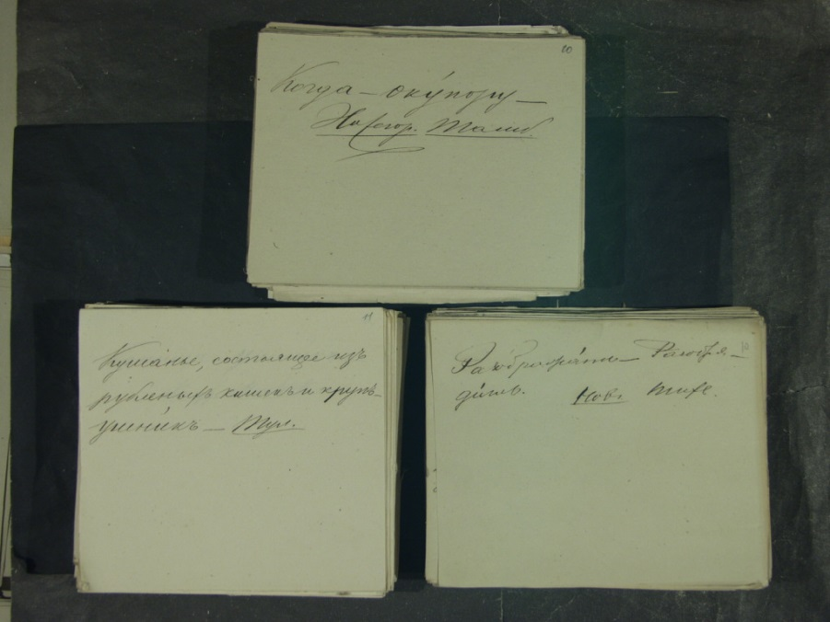
Толковый словарь живого великорусского языка
Карточки, с которых начинался Словарь
Правки В.И. Даля для второго издания
«Живое слово дороже мёртвой буквы», - Даль любил эту пословицу и на протяжении всей жизни собирал слова, народные выражения, стремясь показать богатство живого языка, а через него – раскрыть различные стороны народной жизни.
За неделю до кончины, прикованный к постели, Владимир Иванович поручает дочери внести в рукопись второго издания словаря четыре новых слова, услышанных от прислуги.

Slide 18
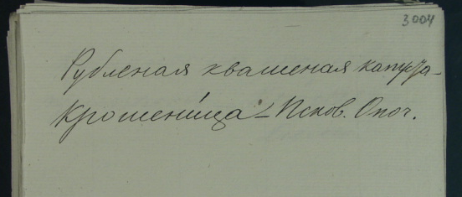
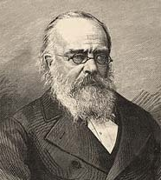
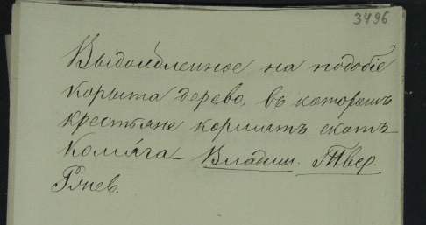
Толковый словарь живого великорусского языка
Издать словарь Далю
помог известный
публицист и общественный деятель А.И.Кошелев.
Карточки Словаря

Slide 19
Толковый словарь живого великорусского языка
Гнездовой принцип построения словарной статьи:
в каждом гнезде слова, образованные от одного корня.
НАПРИМЕР:
Школа – училище // рассадник дерев, посевы и присадки разных возрастов для разводки плодовых или лесных деревьев // манежная выучка лошади, вся постепенность искусственной езды // всякое положение человека, где он приобретает находчивость, опыт и знания. Школить значит учить, держать строго под присмотром. Школьник, школяр – ученик, кто ходит в школу. Школярство – сухое, тупое учение, неотступно следующее мелочным, часто вздорным правилам. Школьничать, школярить – забавляться школьными шалостями, повесничать.

Slide 20
Сборник «Пословицы русского народа»
В 1853 году Даль отправляет в Академию наук свой сборник «Пословицы русского народа», в котором собрано более 30 тысяч пословиц, поговорок, загадок. Каждую из них Даль записывал на узкую полоску бумаги – «ремешок».
Пословицы Даль расположил по темам. Например: Родина –Чужбина, Молодость - Старость и т.д. Каждая тема - отдельная тетрадь. Всего было записано 180 тетрадей, включающих 180 тем.

Slide 21
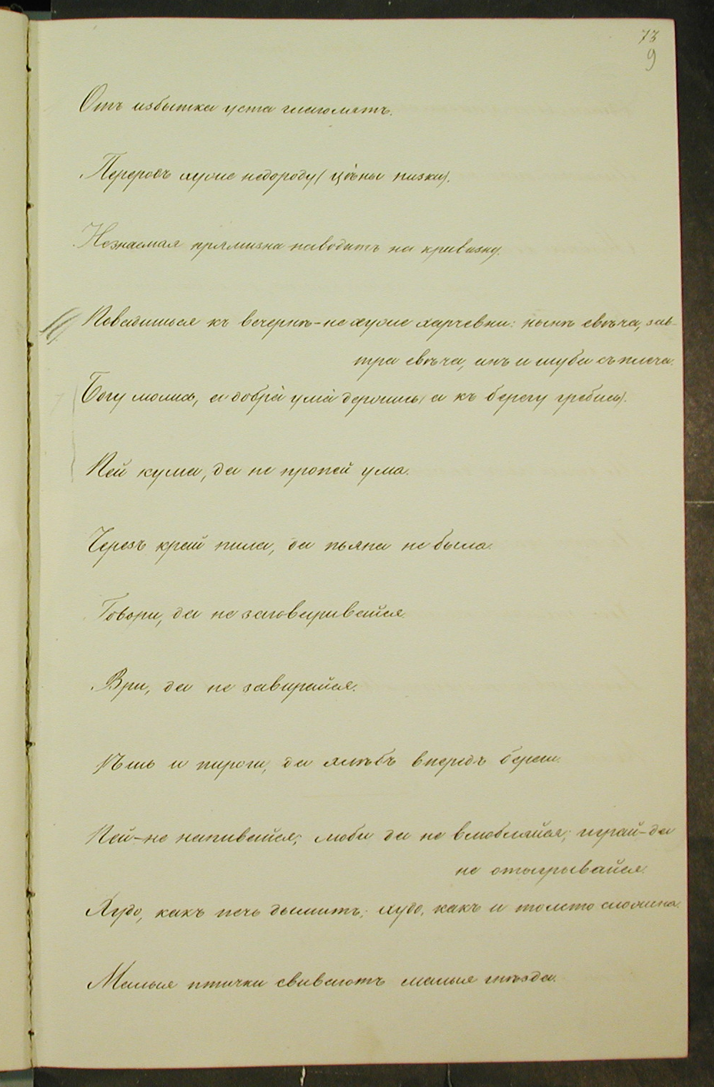
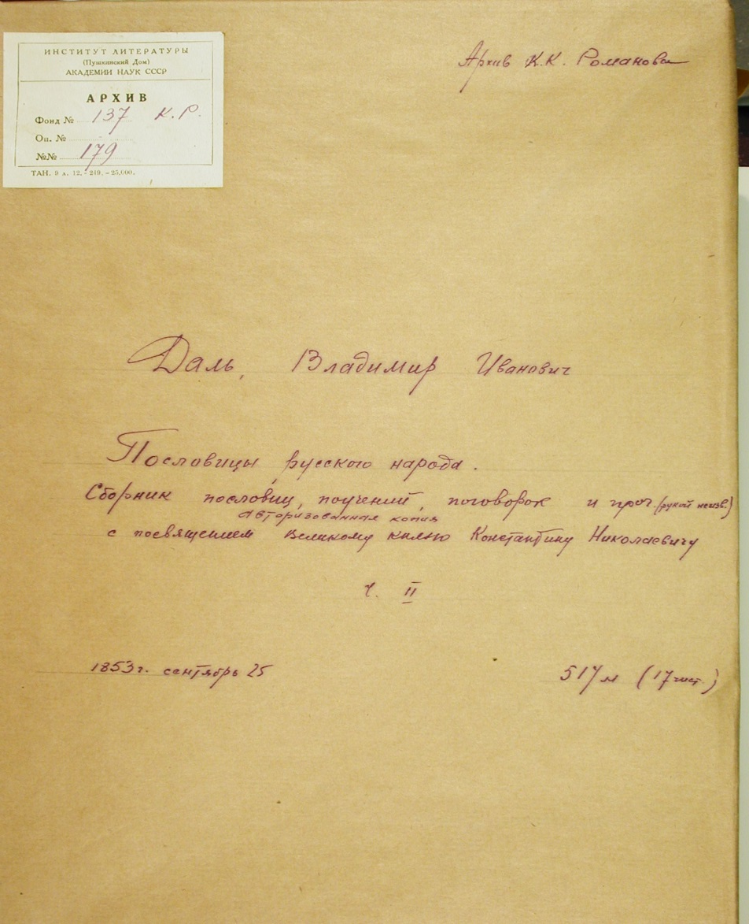
Сборник «Пословицы русского народа»
Архивная книга, в которой хранится II ч. Рукописи «Пословиц…» (Фонд № 137 Института русской литературы)
Фрагмент рукописи

Slide 22
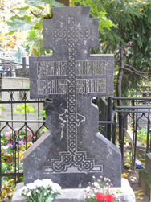
Даль как бы прожил множество жизней и создал книгу, наполненную миллионами голосов, отзвуками событий, печалей, радостей, песен, мудрых и озорных бесед. В них видны и те черты, какие Пушкин считает присущими именно нашему народу : веселое лукавство ума и живописный способ выражаться.
В. Д. Берестов
Могила В.И. Даля на Ваганьковском кладбище в Москве

